Slide 1
Анализ на аграрния сектор 31.01.2013 г.

Slide 2
Анализ на аграрния сектор
Кратко представяне на резултати от проучване (ноември – декември 2012)
На кратко за състоянието на аграрния сектор през последните години

Slide 3
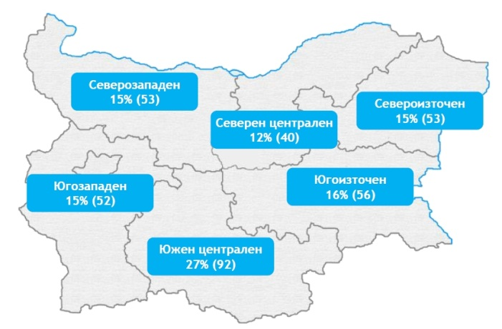
Обща характеристика на изследваните стопанства (12 ноември – 5 декември 2012 г.)
Два критерия: юридическа форма на производителя, сектор на дейност.
Обхват: 346 души.
От тях: 66% селскостопански производители; 11% собственици във фирмата/сдружението; 15% управителен орган на фирма; 8% в управлението на земеделска кооперация.

Slide 4
Обща характеристика на изследваните стопанства (12 ноември – 5 декември 2012 г.)
70% нямат предишен опит в земеделието.
Само 16% имат някаква квалификация, свързана със селското стопанство.
С основно образование са 12%, с висше – 28%, като преобладават анкетирани със средно образование – 59%. Едва 10% са отбелязали, че желаят да продължат образованието си.
Над 31-годишен опит със земеделие са посочили 15% от респондентите, а 21–30 годишен – 16%. По 35% са отбелязали съответно до 10 години и 11–20 години.

Slide 5
Земеделски производители според основен сектор на дейност (%)
56,1% - малки
34,7% - средни
7,8% - големи
53,5% - ФЛ
13,9% - ЕТ 14,2% - ТД
10,1% - ЗК
6,7% - друго

Slide 6
Вид на стопанисваната земя (брой отговорили)
Вид стопанисвана земя | Брой отговорили | Минимум | Максимум | Общо | Средно
Общо (собствена и арендувана) | 239 | 0,70 | 510 000,00 | 956833,60 | 4003,49
Ниви | 136 | 1,70 | 510 000,00 | 915451,70 | 6731,26

Slide 7
Общо стопанисвана земя според типа населено място (средно; дка)
Собствена земя – 58,4%.
Арендувана земя – 41,6%.

Slide 8
Промяна в обема на производство в стопанствата през последните три години
Показател/състояние | Брой отговорили | % отговорили
Намаляване | 78 | 22,5
Без промяна | 166 | 48,0
Увеличаване | 99 | 28,6
Без отговор | 3 | 0,9
Общо | 346 | 100,0
Проблеми:
за1/2 - трайното съхраняване на продукцията;
за 2/3 - опазване от кражби; изкупуване на продукцията.

Slide 9
Самооцента относно качеството на произвежданата продукция (% отговорили)

Slide 10
Предлагана продукция на пазара (% отговорили)
91,6% - никога не са изнасяли продукция.
Износителите (26 стопанства) са ориентирани към пазари на съседни страни и ЕС.
Препятствия пред износа:
невъзможност да се осигури търсеното количество (26,0%),
недостиг на информация за външните пазари (21,4%),
липса на партньори (20,8%),
бюрократични пречки (20,5%).
През последните три години:
над 1/2 са запазили пазарния си дял;
над 1/5 са го увеличили.

Slide 11
Проблеми с мениджмънта
Над 1/3 са без предишен опит в онова, с което се занимават в момента (35% са с до 10 годишен опит и други 35% с 11–20 годишен опит).
За почти 2/3 предишната работа няма общо с настоящата.
Над 2/3 са без висше образование (общо 71%, със средно са 59%, с основно – 12%).
Над 3/4 са без специална квалификация и управленски опит в земеделието (84%).
В сегашната си работа не използват компютър 41,6%.
В работата си не използват възможностите на интернет 41,9%.
В управлението повечето разчитат най-вече на „предишния си опит“ (63,3%).

Slide 12
Засилена конкуренция, повлияна от няколко значими фактора
Търсенето на вътрешния пазар.
Необходимостта от спазване на правилата на Общия европейски пазар.
Появата на множество посредници във веригата от производството на земеделски стоки, до тяхното закупуване от краен потребител, съчетани с нелоялни практики.
Над 1/3 не водят счетоводство.
Над 1/3 не сключват договори с клиенти.
Около 2/3 се разплащат „на ръка“ при закупуването на материали и средства за производство.
Над 1/2 се разплащат „на ръка“ при реализация на продукцията.

Slide 13
Перспективи за развитие
Специализация в едно производство - 72,3%.
Затваряне на производствения цикъл - 21,4%.
Съчетаване на няколко вида дейности - 6,1%.
Намаляване на производството - 3,2%.
Запазване на производството - 57,8%.
Разширяване на производството - 35,8%.

Slide 14
Анализ на аграрния сектор
Кратко представяне на резултати от проучване (ноември – декември 2012)
На кратко за състоянието на аграрния сектор през последните години

Slide 15
Дял на селското стопанство в БВП, заетостта и структурата на БСП
 | 2007 | 2008 | 2009 | 2010 | 2011
Дял на селското стопанство (%)
- в БВП | 5,1 | 6,0 | 5,0 | 5,3
- в заетостта | 19,6 | 19,4 | 19,8 | 20,3 | 19,9
Дял на растениевъдството и животновъдството в обема на БП (%)
- Растениевъдство | 55,7 | 64,4 | 62,4 | 63,3 | 69,2
- Животновъдство | 44,3 | 35,6 | 37,6 | 36,7 | 30,8
Източник: Eurostat.
- Делът на селското стопанство в БВП продължава да намалява.
- Запазва се висок дял на заетостта в сектора.
- Устойчиво нараства делът на растениевъдната продукция в ОСП.

Slide 16
Аграрният сектор в икономиката на страната
 | 2007 | 2008 | 2009 | 2010 | 2011
Дял на сектора от БДС (%) | 6,0 | 6,9 | 5,6 | 6,0 | 5,6
Аграрен износ (млн. $) | 1647 | 2858 | 2801 | 3462 | 4567
изменение спрямо предходната година (хил. $) | 331 | 1211 | -57 | 661 | 1105
дял на аграрния от общия износ (%) | 8,86 | 12,69 | 17,19 | 16,8 | 16,3
Аграрен внос (млн. $) | 1 801 | 2 639 | 2 393 | 2 524 | 7707
изменение спрямо предходната година (хил. $) | 684 | 838 | -246 | 118 | 5183
дял на аграрния внос от общия за страната (%) | 4,43 | 5,67 | 7,70 | 9,9 | 12,7
Източник: НСИ; МЗХ, Анализ на състоянието на селското стопанство и рибарството в България.
- Търговското салдо е положително.
- Страната ни изнася главно непреработени земеделски продукти.
- Страната ни внася предимно преработени земеделски продукти.

Slide 17
Структура на заетите в аграрния сектор
Година | Общо за икономиката |  |  | Селско, горско и рибно стопанство
 | заети | наети | самонаети | заети | наети | самонаети
2009 | 3725,0 | 2723,3 | 1001,7 | 730,8 | 87,6 | 643,1
2010 | 3550,7 | 2574,4 | 976,4 | 703,7 | 82,2 | 621,5
2011* | 3401,6 | 2473,3 | 928,3 | 678,0 | 83,9 | 594,0
* Предварителни данни. Източник: НСИ.
Намалява броят на заетите.
Преобладават самонаетите лица.
Повечето могат да се категоризират като семейна работна ръка.
За периода 2003–2011 факторният доход на една годишна работна единица нараства с 275%, преди всичко в резултат на намаляването на вложения труд.

Slide 18
Инвестиционна активност
Разходи за придобиване на дълготрайни материални активи в селското, горското и рибното стопанство (хил. лв.)
 | 2008 | 2009 | 2010 | 2011
Общо | 29 424 189 | 21 274 280 | 16 218 269 | 17 913 109
Селско, горско и рибно стопанство | 930 583 | 840 774 | 914 565 | 1 469 770
Технологичното равнище на производството остава ниско:
ниска степен на механизация,
влошено качество на използвания посевен материал и селекционните практики,
остарял сграден фонд, технологии и др.

Slide 19
Типични профили
Микро- или малко стопанство
Голямо стопанство
Вносител
Опити за реализация на поне част от продукцията на локалния пазар; ниска степен на механизация, ограничени възможности за модернизация, без или с ниски приходи, без възможност за съхраняване на продукцията.
Ако все пак реализира продукция, то е при каквито и да са условия, с компромис в цената.
Стреми се към уедряване на производството и/или затваряне на производствения цикъл; влага средства за модернизация или за изграждане на изцяло ново производство.
Част от големите производители са и износители.
Обикновено продава на вътрешния пазар на по-ниски цени; конкурира местното производство.
Може да се очаква продължаващо намаляване на малките участници на пазара и засилване на позициите на едрите производители и вносители.

Slide 20
Ключови процеси и тенденции
Нова политика.
Европейски фондове.
Спрямо другите участници в Общия европейски пазар,
в България преобладават стопанства с:
нисък икономически потенциал;
монокултурно производство;
ниско технологично равнище;
ниска продуктивност.
Нови изисквания.
Преструктуриране и концентрация на стопанства.
Намаляване на броя (най-вече микро- и малки).

